Slide 1
Тканини тварин.

Slide 2
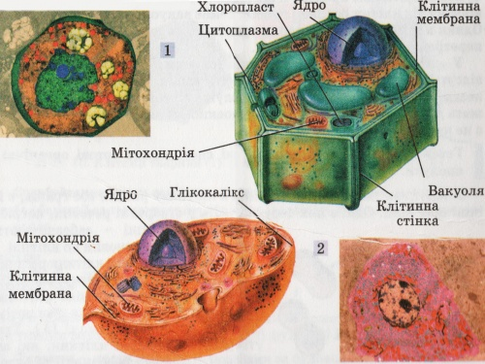
Особливості будови клітин тварин.
Порівняльна будова рослинної і тваринної клітин.
Мал.1. Рослинна (1) і тваринна (2) клітини

Slide 3
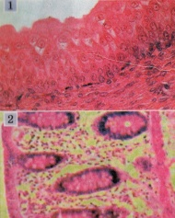
Тканини тварин.
Тканина - це група клітин, подібних за будовою та виконуваними функціями.
Міжклітинна речовина - продукт виділення самих клітин, вона виконує опорну функцію, забезпечує клітини поживними речовинами і зв’язки між ними.
Мал.2. Епітеліальні тканини: 1 - покривний епітелій; 2 - залозистий епітелій

Slide 4
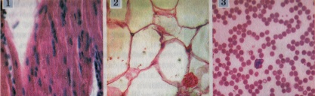
Тканини внутрішнього середовища.
Тканини внутрішнього середовища - свою назву ці тканини дістали тому, що входять до складу різних внутрішніх органів.
Сполучні тканини досить різноманітні (мал.3). Одні з них містять у міжклітинній речовині волоконця різного типу.
Мал.3. Тканини внутрішнього середовища: 1 - сполучна; 2 - жирова; 3 - кров

Slide 5
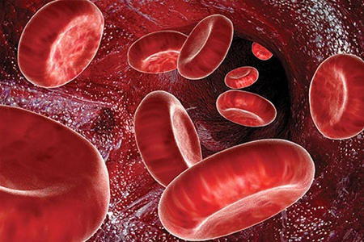
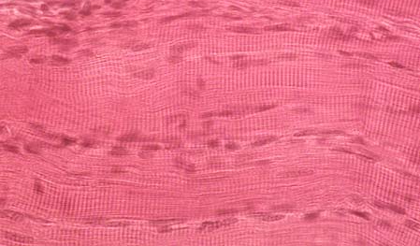
Кров та м'язові тканини.
Кров - це тканина внутрішнього середовища. (мал.4).
М’язові тканини. Активно пересуватися багатоклітинним тваринам допомагають м’язи, які утворює м’язова тканина. (мал.5).
Мал.4. Кров.
Мал.5. М'язова тканина.

Slide 6
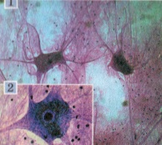
Функції нервової тканини.
Нервова тканина, так само як і м’язова, є тільки у тварин (мал.6).
Мал.6. Нервова тканина (1) і нейрон (2)

